Slide 1
§6.3 㮀㰓㛆㑍㚟㚁㖎㓄㬧㪈㑙㱟㬥
㭎㐃㪜㩗㔻㮲㥳
㖎㐃㰓㛆㝊㱅
㦘㐃㰓㛆㑍㚟
䍤
䈻
㺖
㦰㐃㦴㔫㓊㝊㱅㭐㖎㓄㬧㔻㭎㬙㫝㰻
㪊㐃㮀㰓㛆㑍㚟㚁㖎㓄㬧㪈㑙㱟㬥㔻㗉㗡
㟰㐃㰓㛆㑍㚟㯹㖎㓄䆏㫫㯣㔻㭮㮀
䍤
䈻
㺖

Slide 2


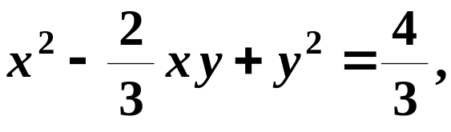
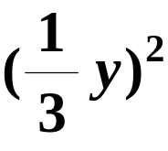
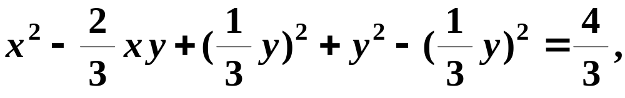
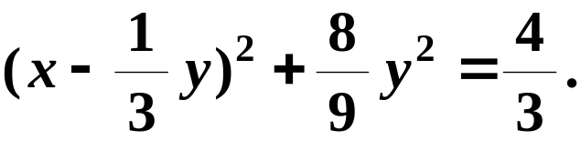


㭎㐃㪜㩗㔻㮲㥳
㮲㞶䶠䶡
㧢㞅㓪㗉㓌 㦼㑣㧎㔻䆏㫫㐆
㧢㧢
㮂
㭼
㓔㮀㞼㘦㟥㥻㣋㗉㗡㐂
㝳㕛㐅
䍤
䈻
㺖
䍤
䈻
㺖

Slide 3
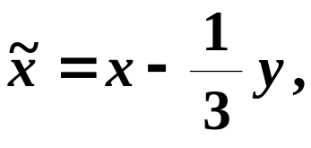
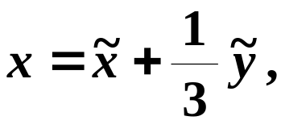
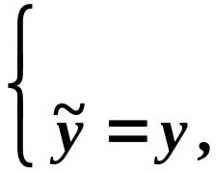
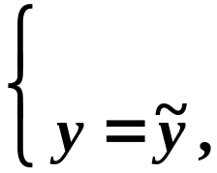
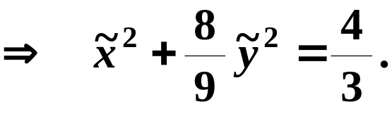
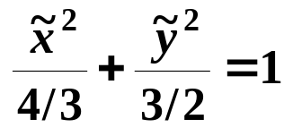



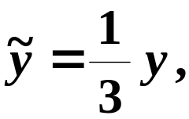

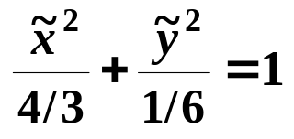
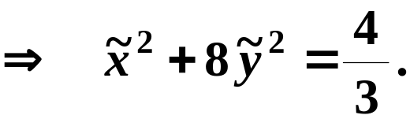
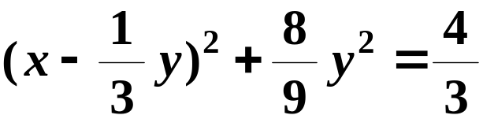
㭎㐃㪜㩗㔻㮲㥳
㮲㞶䶠䶡
㧢㞅㓪㗉㓌 㦼㑣㧎㔻䆏㫫㐆
㧢㧢
(1) 㞴
㜶
“㘺”
㩟㭪
䍤
䈻
㺖
(2) 㞴
㜶
䍤
䈻
㺖
“㑻”
㩟㭪

Slide 4
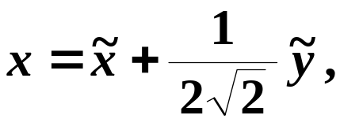
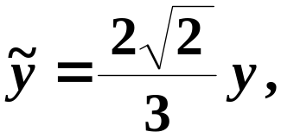
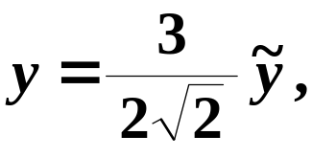
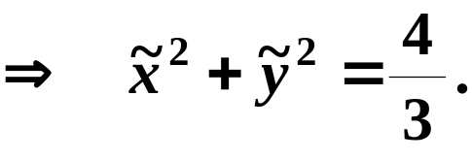
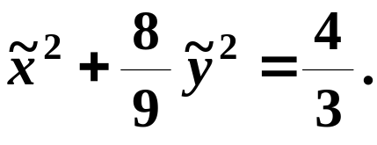
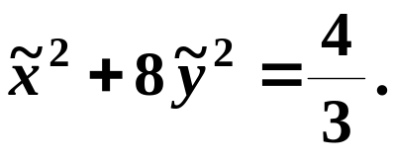

㭎㐃㪜㩗㔻㮲㥳
㮲㞶䶠䶡
㧢㞅㓪㗉㓌 㦼㑣㧎㔻䆏㫫㐆
㧢㧢
(3) 㞴
㜶
䍤
䈻
㺖
㐁㭪㐇
㮂㓆㝳㜒㐂㥟㘢㛈㛜㖎㓄㬧㚁㪈㑙㱟㬥㐂
㑑㐿㡦㱟㤎㕟䂹㧨㒬㭠㦲㩅㬥㐆
䍤
䈻
㺖
㑗㩗㔻䆏㫫㗉㓌㦼㑣㧎㔻㩅㬥㔟㔯㧂㨀㡑㭾㔻㡴 ?

Slide 5





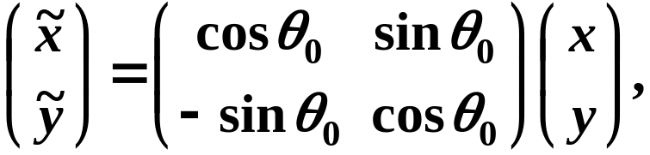
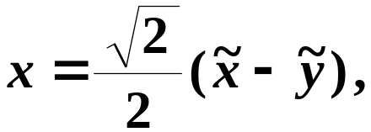

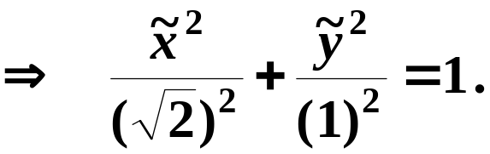
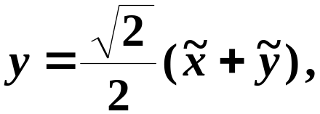
㭎㐃㪜㩗㔻㮲㥳
㮲㞶䶠䶡
㧢㞅㓪㗉㓌 㦼㑣㧎㔻䆏㫫㐆
㦴㜮㦚㐂㘰㗉㓌㦼㑣㧎㔻㩅㬥㥟㭤㐆
y
㯵㫿㛜㰉㑙㬛㡨㧀㱃㬩㰽 㐂
x
㯱㮂
䍤
䈻
㺖
㝳㕛
䍤
䈻
㺖
㪜㩗䶧䶨
㥟㙹㦞㫓㰅㔟㦚㧨㑍㚟㘔㬛 ?
㩇㭼㨀㡑㩛㔷 ?
㪜㩗䶧䶨
㰓㛆㱅

Slide 6


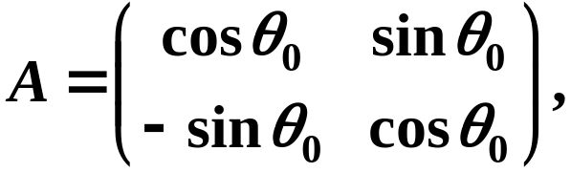
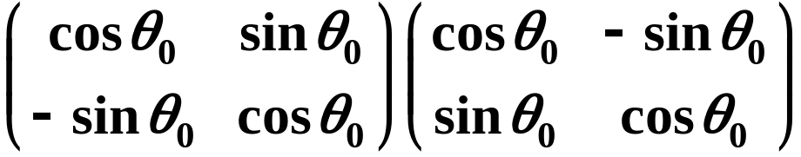


㖎㐃㰓㛆㝊㱅
㔩㮮䶫䶬
㧞 A 㪈 n 㜬㦴㝊㱅㐂
㥧 A 㠝㱣
P 173
㯱㓊 A 㪈㰓㛆㝊㱅㐆
定义
6.5
㓆㧀㐂㫥㥣㭼
㞶㥟䶩䶠
㯱㭼
㧞
䍤
䈻
㺖
㭨㓆 A 㪈㰓㛆㝊㱅㐆
䍤
䈻
㺖
㫝㰻

Slide 7












㖎㐃㰓㛆㝊㱅
×
(1) 㥧 A 㪈㰓㛆㝊㱅㐂
×
㫝㰻䶅䶆䶇
㯱
P 173
①
㪈㰓㛆㝊㱅㐂
定理
6.3
②
㪈㰓㛆㝊㱅㐂
㑿㒪
③
㚑 ，
④
A 㔻㦴㩛㱩㯫㪈 1 㚑 㐄
䍤
䈻
㺖
A 㔻㦴㩛㱩㯫㪈 1 㚑 㐄
A 㔻㩛㱩㯫 㔻㡅
(2) 㥧 A , B 㪈㰓㛆㝊㱅㐂㯱 A B 㭔㪈㰓㛆㝊㱅㐄
㐁㓸㩗㐇
(3) 㗉㱅 A 㪈㰓㛆㝊㱅㔻㒪㮐㩍㛊㧂 A 㔻㞸 㐁㚗㐇 㫗㟜
㙈㒼㑙㱟㰓㛆㫗㟜㰥㐆
䍤
䈻
㺖
㰷㠗䶢䶣
㐁㛈㰷㫝㰻 (3) 㯣㞸㫗㟜㔻㤼㞏㐇

Slide 8


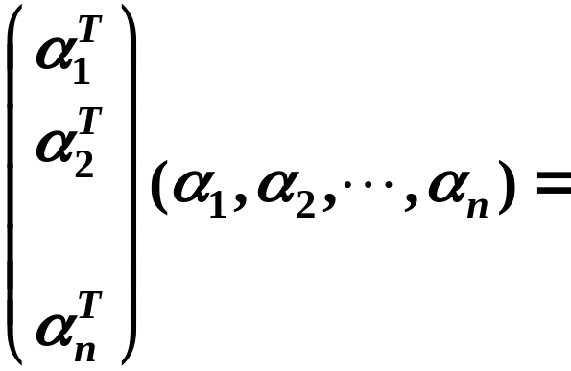
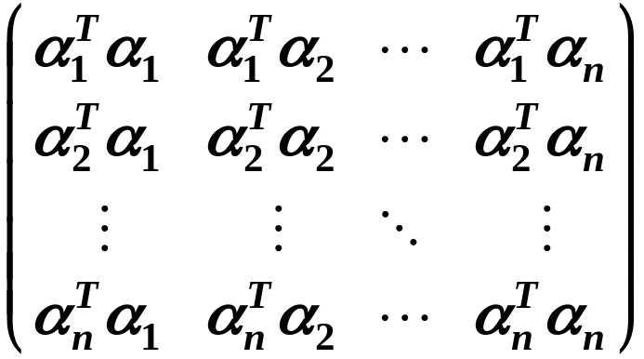

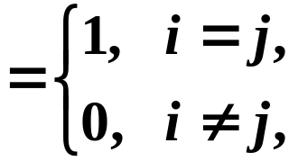
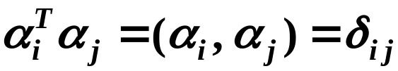


㰷㠗䶢䶣
㐁㛈㰷㫝㰻 (3) 㯣㞸㫗㟜㔻㤼㞏㐇
㛜㝊㱅 A 㐖㞸㖻㝵㐂
㜚
㯱 㔻㒪㮐㩍㛊㧂㐅
䍤
䈻
㺖
㜶㗉㱅 A 㪈㰓㛆㝊㱅㔻㒪㮐㩍㛊㧂 A 㔻㞸 㐁㚗㐇 㫗㟜
䍤
䈻
㺖
(3) 方阵 A 为正交矩阵的充要条件是 A 的列(行)向量
构成标准正交向量组。
㙈㒼㑙㱟㰓㛆㫗㟜㰥㐆
㝌㞶

Slide 9
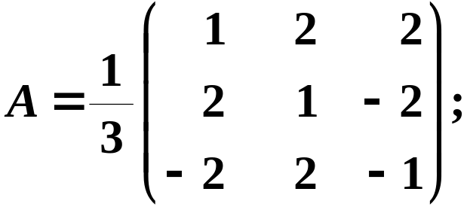
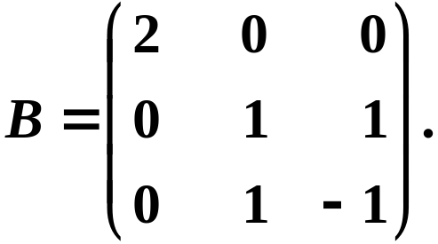
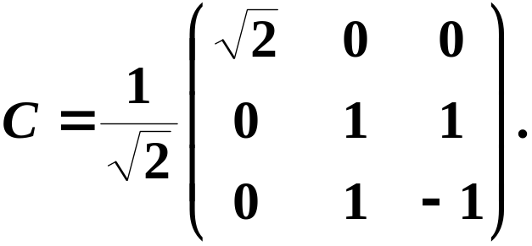
㞶䶔䶕䶖
㫉㞸㝊㱅㧂㗃㪈㰓㛆㝊㱅 ?
㝀䵰䵱䵲
(1) A 㧂㰓㛆㝊㱅;
䍤
䈻
㺖
(2) B 㐿㧂㰓㛆㝊㱅。
㛜 B 㔻㠙㭎㞸㐁㚗㐇㔣㪌㚁㜶㕛㔟㰓㛆㝊㱅㐅
䍤
䈻
㺖
㝌㞶

Slide 10













㞶䶚䶛䶜
㧞㗉㱅 A 㪈㰓㛆㝊㱅㐂㤂
㧢㰷 㐿㝳㡨㐆
(1)
㰷䶅䶆䶇
㯹㦚㦺㔻㟦㑥㤌㚗㞸㦺㐂
㭼
䍤
䈻
㺖
(2) 㮂 㐂
㝳㕛
䍤
䈻
㺖
㭨㓆 㐿㝳㡨㐆
㰓㛆㑍㚟

Slide 11


㦘㐃㰓㛆㑍㚟
㔩㮮䶫䶬
㥧 P 㪈㰓㛆㝊㱅㐂㯱㫫㫝㑍㚟 㓊㪈㰓㛆㑍㚟㐆
P 173 定义 6.6
㫝㰻䶨䶩
㧞 㪈㫫㫝㑍㚟㐂
㯱㫉㞸㠽㩗㕃㛌㐅
P 173
(1) 㫫㫝㑍㚟 㪈㰓㛆㑍㚟㐄
定理
6.4
(2) 㯹㫫㫝㑍㚟 㫉㐂㫗㟜㔻㡲㛺㐿㑍㐄
䍤
䈻
㺖
(3) 㫫㫝㑍㚟 㛜㑙㱟㰓㛆㜴㑍㒼㑙㱟㰓㛆㜴㐆
㭶㮮䵶䵷䵸
㜈㘴㰓㛆㑍㚟㚇㐂
㫗㟜㐁㫫㕫㐇㔻㓘㔱㐃㜝㜖㑅㶠㐿㑍㐄
㐁㡲㛺㐿㑍㐇
䆏㫫㐁䆏㠩㐇㔻㬥㱝㐃㔧㫛㑅㶠㐿㑍㐆
䍤
䈻
㺖
㰷㠗䶢䶣
㐁㓔㮀㬫㚝㰷㠗㔻㗉㗡㪐㒼㤆㕃㛌㫝㔻㰷㠗㐇

Slide 12



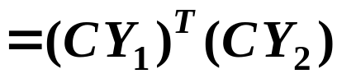
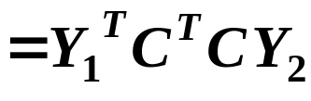


㰷㠗䶢䶣
㐁㓔㮀㬫㚝㰷㠗㔻㗉㗡㪐㒼㤆㕃㛌㫝㔻㰷㠗㐇
(1) (2)：
㥧 㪈㰓㛆㑍㚟㐂
㯱 C 㪈㰓㛆㝊㱅㐂
㯱㭼
㧞 㐂
䍤
䈻
㺖
㜶㯹㑍㚟 㫉㐂㫗㟜㔻㡲㛺㐿㑍㐆
(1) 㫫㫝㑍㚟 㪈㰓㛆㑍㚟㐄
䍤
䈻
㺖
(2) 㯹㫫㫝㑍㚟 㫉㐂㫗㟜㔻㡲㛺㐿㑍㐄
(3) 㫫㫝㑍㚟 㛜㑙㱟㰓㛆㜴㑍㒼㑙㱟㰓㛆㜴㐆

Slide 13



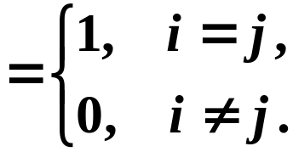



㰷㠗䶢䶣
㐁㓔㮀㬫㚝㰷㠗㔻㗉㗡㪐㒼㤆㕃㛌㫝㔻㰷㠗㐇
(2) (3)：
㥧㯹㑍㚟 㫉㐂㫗㟜㔻㡲㛺㐿㑍㐂
㧞 㪈 㯣㔻㭎㙀㑙㱟㰓㛆㜴㐂
㜈㑍㚟 㚇㐂
㕛
㯱㭼
䍤
䈻
㺖
㜶
㥝㪈 㯣㔻㑙㱟㰓㛆㜴㐆
(1) 㫫㫝㑍㚟 㪈㰓㛆㑍㚟㐄
䍤
䈻
㺖
(2) 㯹㫫㫝㑍㚟 㫉㐂㫗㟜㔻㡲㛺㐿㑍㐄
(3) 㫫㫝㑍㚟 㛜㑙㱟㰓㛆㜴㑍㒼㑙㱟㰓㛆㜴㐆

Slide 14




证㠗
㐁㓔㮀㬫㚝㰷㠗㔻㗉㗡㪐㒼㤆㕃㛌㫝㔻㰷㠗㐇
(3) (1)：
㥧 㛜㑙㱟㰓㛆㜴㑍㒼㑙㱟㰓㛆㜴㐂
㧞 㪈 㯣㔻㭎㙀㑙㱟㰓㛆㜴㐂
㜈㑍㚟 㚇㐂
㕛
㯱
㥝㪈 㯣㔻㑙㱟㰓㛆㜴㐆
䍤
䈻
㺖
㜚
㯱 A 㚋 B 㛚㪈㰓㛆㝊㱅㐂
㤂
(1) 线性变换 为正交变换；
㭨㓆 C 㭔㧂㰓㛆㝊㱅㐂
㒦㖐 㪈㰓㛆㑍㚟㐆
䍤
䈻
㺖
(2) 在线性变换 下，向量的内积不变；
㪈㓆㐂㔫㮺㖎㓄㬧㚁㪈㑙㱟㬥㔻㪜㩗㭢䉙㒬㞲㫣㔻㠟㑙㐆
(1) 线性变换 为正交变换；
(3) 线性变换 将标准正交基变成标准正交基。
㫣㠟㑙

Slide 15
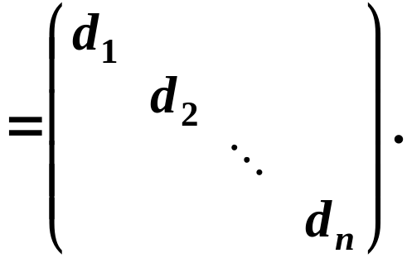





㦘㐃㰓㛆㑍㚟
㠟㑙䶅䶆䶇
㤴 㰓㛆㝊㱅 P，
㦢㕛
㓆㧀㐂㮂㮺 㐂
㙐㭼
䍤
䈻
㺖
㜶㔳 P 㪈㰓㛆㝊㱅㧀㐂㚅㩃㑍㚟㝈㧂㫩㦠㑍㚟㐆
㮐㤴䶝䶞䶟
(1) 㝊㱅 P 㔻㞸㑓㬃㪈 A 㔻㩛㱩㫗㟜㐄
(2) 㝊㱅 Λ 㔻㔫㜖㭜㨚 㑓㬃㧂 A 㔻㩛㱩㯫㐄
(3) 㝊㱅 P 㔻㞸㑓㬃㪈㑙㱟㰓㛆㫗㟜㰥㐆
䍤
䈻
㺖
㪈㓆㐂㫿㮐㓖㫣㩙㩑㦴㔫㓊㱅㔻㩛㱩㯫㭐㩛㱩㫗㟜㔻㫝㰻㐆
㫝㰻

Slide 16










㦰㐃㦴㔫㓊㝊㱅㭐㖎㓄㬧㔻㭎㬙㫝㰻
1. 㦴㔫㓊㝊㱅㔻㫝㰻
㫝㰻 1
㧞 A 㪈 n 㜬㦴㔫㓊㝊㱅㐂㯱 A 㔻㩛㱩㯫㕥㧂㦴㨞㐆
P 144
㘔㮺㗅㨞㔻㭎㬙䏨㑏㰝㧠㐁㚡㘸㐇
定理
5.7 (1)
(1) 㗅㨞
㘒㖒㗅㨞
䍤
䈻
㺖
(2)
(3)
㤆㯣㐂 㧂㰇
(4) 㥧㗅㨞 㠝㱣
㯱 㪈㦴㨞㐆
(5) 㝊㱅㐁㫗㟜㐇㔻㘒㖒㧂㔫㦼㭼㭜㨚㐁㖻㟜㐇㤌㘒㖒㐆
䍤
䈻
㺖
(6) 㥧 A 㪈 n 㜬㦴㔫㓊㝊㱅㐂
㯱㭼 㐆

Slide 17








㦰㐃㦴㔫㓊㝊㱅㭐㖎㓄㬧㔻㭎㬙㫝㰻
1. 㦴㔫㓊㝊㱅㔻㫝㰻
㫝㰻 1
㧞 A 㪈 n 㜬㦴㔫㓊㝊㱅㐂㯱 A 㔻㩛㱩㯫㕥㧂㦴㨞㐆
㰷㠗䶢䶣
㧞 λ 㧂 A 㔻㩛㱩㯫㐂
㯱㒶㯹 㐂㦢㕛
(a)
㔫㦚㦺㟦㔿㤌㘒㖒㰽㰭㐂
㑑㟠㮀 㐂
㕛
䍤
䈻
㺖
(b)
㑝㜠 (a) (b) 㟦㦺㐂
㜶㕛
、
䍤
䈻
㺖
㭢㮂 㐂
㭼 ，
㙐 㐂
㜶 λ 㪈㦴㨞㐆

Slide 18













㦰㐃㦴㔫㓊㝊㱅㭐㖎㓄㬧㔻㭎㬙㫝㰻
1. 㦴㔫㓊㝊㱅㔻㫝㰻
㫝㰻 2
㧞 A 㪈 n 㜬㦴㔫㓊㝊㱅㐂㯱 A 㔻㐿㩃㩛㱩㯫㦼㔫㭮㔻
定理
㩛㱩㫗㟜㑓㰓㛆㐆
5.7 (2)
㰷㠗䶢䶣
㧞 㧂 A 㔻㟦㙀㐿㩃㩛㱩㯫㐂
㖻㒁㧂
㔫㭮㔻㩛㱩㫗㟜㐂
㯱㭼
䍤
䈻
㺖
㰕㭶㩛㱩
䍤
䈻
㺖
㯫㪈㦴㨞
㮂㮺 㐂
㙐㭼 ，
㜶 㭐 㰓㛆㐆

Slide 19
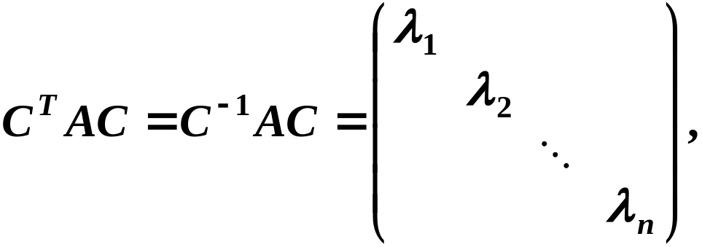


㦰㐃㦴㔫㓊㝊㱅㭐㖎㓄㬧㔻㭎㬙㫝㰻
1. 㦴㔫㓊㝊㱅㔻㫝㰻
㫝㰻 3
㧞 A 㪈 n 㜬㦴㔫㓊㝊㱅㐂㯱㑓㒶㯹㰓㛆㝊㱅 C㐂㦢㕛
P 145
定理
5.8
䍤
䈻
㺖
㤆㯣㐂 㧂 A 㔻 n 㙀㩛㱩㯫㐂
C 㔻㞸㧂 A 㔻 n 㙀㑙㱟㰓㛆㔻㩛㱩㫗㟜㐆
㰷㠗䶢䶣
㐁㨞㫙㙒㢀㗡㐇
㔫㮺 1 㜬㦴㔫㓊㝊㱅㐂㫝㰻㫥㥣㒼㟈㐆
䍤
䈻
㺖
㛐㧞㫝㰻㔫㮺 㜬㒼㟈㐂
㫿㰷㔫㮺 n 㜬㭔㒼㟈㐆
㐁䉬㘴㐇
㯥㰿 Th

Slide 20







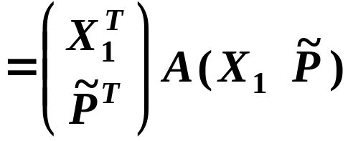

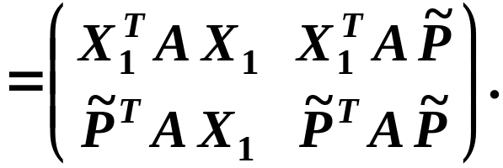
㰷㠗䶢䶣
㐁㨞㫙㙒㢀㗡㐇
㔫㮺 1 㜬㦴㔫㓊㝊㱅㐂㫝㰻㫥㥣㒼㟈㐆
㛐㧞㫝㰻㔫㮺 㜬㒼㟈㐂
㫿㰷㔫㮺 n 㜬㭔㒼㟈㐆
(1) 㧞 A 㔻㩛㱩㯫 㔫㭮㔻㔣㪌㩛㱩㫗㟜㪈
㛜 㝻㒪㪈 㯣㔻㑙㱟㰓㛆㫗㟜㰥：
㐁㤆㯣 㐿㭎㔩㧂 A 㔻㩛㱩㫗㟜㐇
㞴
㜚㪈
䍤
䈻
㺖
㯱 P 㪈㰓㛆㝊㱅㐂
㤂
䍤
䈻
㺖

Slide 21



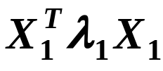
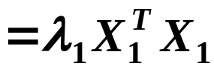

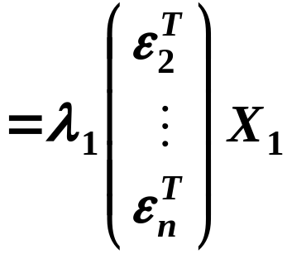
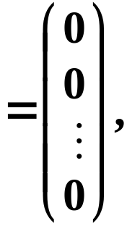

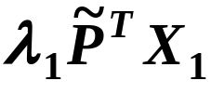
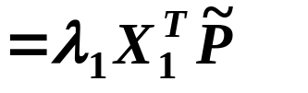




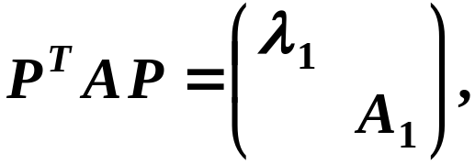
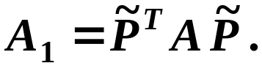


㰷㠗䶢䶣
㐁㨞㫙㙒㢀㗡㐇
㔫㮺 1 㜬㦴㔫㓊㝊㱅㐂㫝㰻㫥㥣㒼㟈㐆
㛐㧞㫝㰻㔫㮺 㜬㒼㟈㐂
㫿㰷㔫㮺 n 㜬㭔㒼㟈㐆
(2) 㫉㠩㛒㩁㞅㓪㭎㫉 㯣㔻㠙㭎㙀㝵㝊㱅㐆
䍤
䈻
㺖
0
䍤
䈻
㺖
㜶㕛
㤆㯣
0
n − 1 㜬㦴㔫㓊㝊㱅

Slide 22

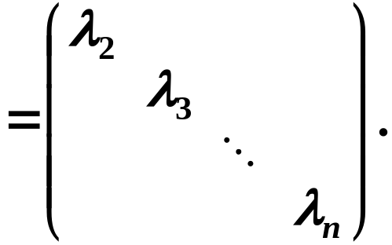
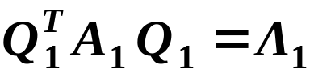







㰷㠗䶢䶣
㐁㨞㫙㙒㢀㗡㐇
㔫㮺 1 㜬㦴㔫㓊㝊㱅㐂㫝㰻㫥㥣㒼㟈㐆
㛐㧞㫝㰻㔫㮺 㜬㒼㟈㐂
㫿㰷㔫㮺 n 㜬㭔㒼㟈㐆
(3) 㘤㾦㙒㢀㗡㛐㧞㐂
㒶㯹 㜬㰓㛆㝊㱅 㐂
㦢㕛
䍤
䈻
㺖
0
㯱 Q 㪈㰓㛆㝊㱅㐂
㞴
㤂
0
0
0
0
0
0
0
0
即得
其中
䍤
䈻
㺖
0
0
0
0
0
n − 1 阶实对称矩阵

Slide 23





㰷㠗䶢䶣
㐁㨞㫙㙒㢀㗡㐇
㔫㮺 1 㜬㦴㔫㓊㝊㱅㐂㫝㰻㫥㥣㒼㟈㐆
㛐㧞㫝㰻㔫㮺 㜬㒼㟈㐂
㫿㰷㔫㮺 n 㜬㭔㒼㟈㐆
(4)
㯱 C 㪈㰓㛆㝊㱅㐂
㞴
㤂
0
0
䍤
䈻
㺖
0
0
䍤
䈻
㺖
㮂㓆㐂㛜㘰㔩㟂㭮㮀㮺㖎㓄㬧㜶㕛㔟㦼㪤㔻㯥㰿㔩㟂㐆

Slide 24






㦰㐃㦴㔫㓊㝊㱅㭐㖎㓄㬧㔻㭎㬙㫝㰻
1. 㦴㔫㓊㝊㱅㔻㫝㰻
2. 㯥㰿㔩㟂
㔩㟂䶡䶢
㔫㮺㥷㭶㭎㙀㘪㔩㔻㦴㖎㓄㬧 㐂
㑓㒶㯹
P 175
㰓㛆㑍㚟
㦢㕛
定理
6.5
䍤
䈻
㺖
㤆㯣
㧂㝊㱅 A 㔻㩛㱩㯫㐆
䍤
䈻
㺖
㗉㗡

Slide 25









㪊㐃㮀㰓㛆㑍㚟㚁㖎㓄㬧㪈㑙㱟㬥㔻㗉㗡
㑛㱥䶴䶪
(1) 㤴㒬㖎㓄㬧㔫㭮㔻㝊㱅 A 㔻㩛㱩㯫
P 175
(2) 㤴㒬㫩㭮㔻㭎㰥㫫㫝㪒㘔㔻㩛㱩㫗㟜
[㰕]
(3) 㛜 㑙㱟㰓㛆㚁㐂
㕛㔟
(4) 㞴 㐂
㯩㰓㛆㑍㚟 㐂
䍤
䈻
㺖
㜶㕛
[㰕]
㮂㮺㦴㔫㓊㝊㱅 A 㔻㐿㩃㩛㱩㯫㦼㔫㭮㔻㩛㱩㫗㟜
㭎㔩㰓㛆㐂
㭨㓆㑙㱟㰓㛆㚁㔻㘴㓌㯵㫿㯹㝊㱅 A 㔻
䍤
䈻
㺖
㠙㙀㩛㱩㯫㦼㔫㭮㔻㩛㱩㫗㟜㯧㜪㜤㚗㐆
㝌㞶

Slide 26








㞶䶅䶆䶇
㧞㦴㔫㓊㝊㱅
㤴㰓㛆㱅 C，㦢
(1) 㮂
㝀䵭䵮䵯
䍤
䈻
㺖
㕛㩛㱩㯫
䍤
䈻
㺖

Slide 27






㞶䶅䶆䶇
㧞㦴㔫㓊㝊㱅
㤴㰓㛆㱅 C，㦢
㞴
(2) 㔫㮺
㜶
㝀䵭䵮䵯
䍤
䈻
㺖
㤴㝀㕛㜴㓈㝀㬛㪈
䍤
䈻
㺖
㰙㛦㔣㪌㚁㐂
㕛㔟㔣㪌㩛㱩㫗㟜㪈

Slide 28





㞶䶅䶆䶇
㧞㦴㔫㓊㝊㱅
㤴㰓㛆㱅 C，㦢
(3) 㔫㮺
㞴
㜶
㝀䵭䵮䵯
䍤
䈻
㺖
㤴㝀㕛㜴㓈㝀㬛㪈
䍤
䈻
㺖
㩇㠓㭬㰓㛆㐂
㰙㛦㔣㪌㚁㕛

Slide 29




㞶䶅䶆䶇
㧞㦴㔫㓊㝊㱅
㤴㰓㛆㱅 C，㦢
㝀䵭䵮䵯
(4) 㮂㓆㝳㕛㰓㛆㝊㱅㐅
䍤
䈻
㺖
㦢㕛
䍤
䈻
㺖
㝌㞶

Slide 30




㞶䵹䵺䵻
㭬㰝
㤴㭎㙀㰓㛆㑍㚟 X = C Y 㐂㛜㘰㖎㓄㬧㚁㪈㑙㱟㬥㐆
(1) 㘰㖎㓄㬧㦼㔫㭮㔻㝊㱅㪈㐅
㝀䶂䶃䶄
䍤
䈻
㺖
㮂
䍤
䈻
㺖
㝳㕛 A 㔻㩛㱩㯫㪈

Slide 31








㞶䵹䵺䵻
㭬㰝
㤴㭎㙀㰓㛆㑍㚟 X = C Y 㐂㛜㘰㖎㓄㬧㚁㪈㑙㱟㬥㐆
(2) 㔫㮺 㐂
㝀䶂䶃䶄
㮂
㤴㝀㝳㕛㤆㔫㭮㔻㫫㫝㪒㘔㔻㩛㱩㫗㟜㪈
㛜㩇㠓㜤㚗㑙㱟㰓㛆㚁㐂
㜶㕛
䍤
䈻
㺖
(3) 㔫㮺 㐂
㝳㤴㕛㔣㪌㩛㱩㫗㟜㪈
䍤
䈻
㺖

Slide 32







㞶䵹䵺䵻
㭬㰝
㤴㭎㙀㰓㛆㑍㚟 X = C Y 㐂㛜㘰㖎㓄㬧㚁㪈㑙㱟㬥㐆
(4) 㮂㓆㜶㕛㰓㛆㝊㱅㪈㐅
㝀䶂䶃䶄
䍤
䈻
㺖
㜤㭎㑛㐂㘰㖎㓄㬧㔫㭮㔻㑙㱟㬥㪈㐅
䍤
䈻
㺖
㭮㮀

Slide 33










㟰㐃㰓㛆㑍㚟㯹㖎㓄䆏㫫㯣㔻㭮㮀
P 177
㞶䶠䶡䶢
㭬㰝㡁㖎㓄䆏㫫㔻㗉㓌㪈 㧢㘪㒬㤆
㑿
㑙㱟㗉㓌㐂㑑㻸㒬㘰㖎㓄䆏㫫㔻㩅㬥㐆
(1)
㝀䵹䵺䵻
㮂 ，
㝳㕛 A 㔻㩛㱩㯫㪈
䍤
䈻
㺖
㔳 㧀㐂
㤴㕛㔣㪌㚁㔻㩛㱩㫗㟜
㔳 㧀㐂
㤴㕛㔣㪌㚁㔻㩛㱩㫗㟜
䍤
䈻
㺖

Slide 34







㟰㐃㰓㛆㑍㚟㯹㖎㓄䆏㫫㯣㔻㭮㮀
P 177
㞶䶠䶡䶢
㭬㰝㡁㖎㓄䆏㫫㔻㗉㓌㪈 㧢㘪㒬㤆
㑿
㑙㱟㗉㓌㐂㑑㻸㒬㘰㖎㓄䆏㫫㔻㩅㬥㐆
(2) 㞴
㜶
㝀䵹䵺䵻
䍤
䈻
㺖
㯱㭠䆏㫫㗉㓌 㑍㪈㐅
䍤
䈻
㺖

Slide 35







㟰㐃㰓㛆㑍㚟㯹㖎㓄䆏㫫㯣㔻㭮㮀
P 177
㞶䶠䶡䶢
㭬㰝㡁㖎㓄䆏㫫㔻㗉㓌㪈 㧢㘪㒬㤆
㑿
㑙㱟㗉㓌㐂㑑㻸㒬㘰㖎㓄䆏㫫㔻㩅㬥㐆
㝀䵹䵺䵻
(3) 画出曲线的图形
(3) 㥟㙹㯩㒬㭠㩅?
㐁㰝㤆㥣㐇
1
㭖 C 㔻㕁㭎㞸
㪈 㰿㐂
䍤
䈻
㺖
C 㔻㕁㖎㞸
㪈 㰿㐂
y
㮂㓆㜶㝳㯹㭠㰉㑙㬛㫉㻸㒬䆏㫫㐆
x
䍤
䈻
㺖

Slide 36











㟰㐃㰓㛆㑍㚟㯹㖎㓄䆏㫫㯣㔻㭮㮀
P 177
㞶䶠䶡䶢
㭬㰝㡁㖎㓄䆏㫫㔻㗉㓌㪈 㧢㘪㒬㤆
㑿
㑙㱟㗉㓌㐂㑑㻸㒬㘰㖎㓄䆏㫫㔻㩅㬥㐆
㝀䵹䵺䵻
(4) 㟂㮂㧂㨀㡑?
㐁㰝㤆㦼㭖㥣㐇
1
㮂
㝳㰝 C 㪈㘴㸼㝊㱅㐂
䍤
䈻
㺖
㧞㫣㰉㑙㬛㪈
㯱㭼
y
㤆㯣 㧂㭠㐁㟐㐇㰉㑙㬛㐆
㰕䶦䶧䶨
x
䍤
䈻
㺖
(1) 㤆㯣 㓊㪈䆏㫫㔻㯥㰿㗉㫗㐄
(2) 㦚㧨㯩㩅㗉㗡㰱㥣㩡㘜㔟㘺㪖㤼㬥㐆
㫛㜊

Slide 37

㑗㜐㫛㜊
1. 㦴㔫㓊㝊㱅㔻㫝㰻
(1) 㩛㱩㯫㤄㑫㪈㦴㨞㐄
(2) 㨒㮺㐿㩃㩛㱩㯫㔻㩛㱩㫗㟜㑓㰓㛆㐄
(3) 㩛㱩㯫㔻㓖㨞㚋㭐㯧㔫㭮㔻㫫㫝㪒㘔㔻㩛㱩㫗㟜㔻
䍤
䈻
㺖
㙀㨞㫩㕃㐄
(4) 㑓㒶㯹㰓㛆㝊㱅㐂㛜㤆㚁㪈㔫㜖㝊㱅㐆
㤂㔫㜖㝊㱅
㔻㔫㜖㫫㦚㔻㭜㨚㑓㪈㤆㩛㱩㯫㐄
㖐㰓㛆㝊㱅㔻㞸
㜶㪈㤆㩛㱩㫗㟜㐆
䍤
䈻
㺖

Slide 38
㑗㜐㫛㜊
2. 㟠㮀㰓㛆㝊㱅㛜㔫㓊㱅㚁㪈㔫㜖㱅㔻㑛㱥
(1) 㤴㒬㔫㓊㝊㱅㔻㦼㭼㩛㱩㯫㐄
(2) 㤴㒬㠙㙀㩛㱩㯫㔫㭮㔻㫫㫝㪒㘔㔻㩛㱩㫗㟜㐄
(3) 㛜㠙㙀㩛㱩㯫㔫㭮㔻㩛㱩㫗㟜㰓㛆㚁㑑㔣㪌㚁㐄
䍤
䈻
㺖
(4) 㛜㦼㤴㕛㔻㱁㬙㩛㱩㫗㟜㐖㞸㣍㐂㙈㒼㰓㛆㝊㱅㐂
㑑㭖㩛㱩㯫㪈㔫㜖㭜㨚㙈㒼㔫㜖㱅㐆
䍤
䈻
㺖

Slide 39
㑗㜐㫛㜊
3. 㔷㣉
(1) 㟠㮀㣋㗉㗡㚑㚗㞸㑍㚟㗡㛜㖎㓄㬧㚁㪈㑙㱟㬥㐂㤆㘴㓌
㑝㜠㛾㔣㐆
㤂㮂㮺㤆㑍㚟㝊㱅㯵㮐㤴㝳㡨㐂㭨㓆㜤㭎㑛
㚕㝳㭖㚁㪈㘮㗏㬥㐆
䍤
䈻
㺖
(2) 㥟㘢㛈㞅㓪䆏㫫㐁㠩㐇㔻㟊㬧㐂㩕㒺㓔㮀㱁㟦㱧㗉㗡㐆
(3) 㟠㮀㰓㛆㑍㚟㛜㖎㓄㬧㚁㪈㑙㱟㬥㐂㛒㭼㑅㶠㛔㙹㩛㫝
㐿㑍㔻㮸㔷㐆
㱁㱧㗉㗡㪒㟖㯹㟂㟖㦚㚕㧂㯹㦴㜮㯣㕥㧂
㚁㖎㓄㬧㪈㑙㱟㬥㔻㱙㮐㗉㗡㐆
䍤
䈻
㺖
(4) 㰓㛆㑍㚟㔻㤸㔷㧂㩇㔻㜘㧒㑝㜠㗅㰏㐆

Slide 40

䍤
䈻
㺖
䍤
䈻
㺖
……
放松一下吧 !

Slide 41

㝀㧮 㫉㠩㔻㩗㠟㪈㨀㡑㧂㓸㔻?
㐁㗕㚡㐇

Slide 42
䍤
䈻
㺖
䍤
䈻
㺖
……
放松一下吧 !

